Slide 1
Perfekt — разговорное прошедшее время
Там, где нет стрелок
на другой слайд переходить пробелом
Хмеленок Николай Павлович

Slide 2
Perfekt — разговорное прошедшее время
вспомогательный глагол + Partizip II
основного глагола

Slide 3
Сравни предложения в настоящем и прошедшем времени.
Настоящее время | Прошедшее время
Ich male oft. | Ich habe oft gemalt.
Ich spiele Ball. | Ich habe Ball gespielt.
Ich turne viel. | Ich habe viel geturnt.
Ich arbeite im Garten. | Ich habe im Garten gearbeitet.
Ich bade im Fluss. | Ich habe im Fluss gebadet.
Ich spiele im Hof. | Ich habe im Hof gespielt.

Slide 4
Образуй Partizip II от следующих глаголов:
malen, leben, spielen, arbeiten, rechnen, turnen, lernen, antworten, fragen, baden, zeigen, tanzen, wohnen, haben.

Slide 5
Раскрой скобки и поставь глагол в Partizip II:
1.ich habe (spielen) 2.du hast (malen) 3.er, sie, es hat (turnen) | 1.wir haben (lernen) 2.ihr habt (tanzen) 3.sie, Sie haben (baden)

Slide 6
Переведи предложения.
1)Ich habe im Garten gearbeitet. 2)Der Schüler hat an der Tafel geantwortet. 3)Du hast viel getanzt. 4)Die Mutter hat Milch gekauft. 5)Die Kinder haben im Fluss gebadet. 6)Der Junge hat ein Bild gemalt. 7)Wir haben eine Wandzeitung gemacht. 8)Das Kind hat im Kindergarten geweint. 9)Habt ihr auf dem Sportplatz geturnt? 10)Du hast heute sehr gut geantwortet.

Slide 7
Спроси у товарища, где всё это он делал.
Ich habe gebadet. ⇒ Wo hast du gebadet?
Ich habe gearbeitet.// Ich habe gespielt.// Ich habe gemalt.// Ich habe getanzt.// Ich habe gelernt.// Ich habe gerechnet.// Ich habe geweint.//

Slide 8
Ich habe gearbeitet.
Ich habe gespielt.
Ich habe gemalt.
Ich habe getanzt.
Ich habe gelernt.
Ich habe gerechnet.
Ich habe geweint.

Slide 9
Глаголы übersetzen, wiederholen, besuchen, gratulieren, marschieren и др. глаголы с приставками be-, ge-, er-, ver-, а также с суффиксом -ieren образуют Partizip II без приставки ge-:
geübersetzt, gewiederholt, gebesucht, gegratuliert, gestudiert, gebekommen, geerzählt.

Slide 10
Раскрой скобки и поставь глагол в Partizip II. Переведи предложения на русский язык.
Ich habe die Oma (besuchen).// Mein Bruder hat an der Universität (studieren).// Ich habe das Gedicht nicht (wiederholen).// Wir haben in der Turnhalle (marschieren).// Wer hat den Text nicht (übersetzen)?// Der Lehrer hat heute über Berlin (erzählen).

Slide 11
Запомните, как образуется Partizip II от следующих сильных глаголов:

Slide 12
schreiben — geschrieben; nehmen — genommen; sprechen — gesprochen; liegen — gelegen; sitzen — gesessen; gehen — gegangen; essen — gegessen; helfen — geholfen; singen — gesungen; springen — gesprungen; trinken — getrunken; stehen — gestanden; aufstehen — aufgestanden; sein — gewesen; bringen — gebracht; verbringen — verbracht; hängen — gehangen.

Slide 13
Переведи:
брать — брал; ходить — ходил; сидеть — сидел; есть — ел; стоять — стоял; лежать — лежал; писать — писал; разговаривать — разговаривал; помогать — помогал; проводить — проводил; вставать — вставал; приносить — приносил; быть — был.

Slide 14
schreiben — …; sehen — …; nehmen — …; sprechen — …; liegen — …; sitzen — …; gehen — …; essen — …; helfen — …; singen — …; springen — …; trinken — …; stehen — …; verstehen — …; aufstehen — …; sein — …; bringen — …; verbringen — …; hängen — …; finden — …

Slide 15
… — geschrieben; … — gesehen; … — genommen; … — gesprochen; … — gelegen; … — gesessen; … — gegangen; … — gegessen; … — geholfen; … — gesungen; … — gesprungen; … — getrunken; … — gestanden; … — verstanden; … — aufgestanden; … — gewesen; … — gebracht; … — verbracht; … — gehangen; … — gefunden.

Slide 16
Ответь на вопросы. Начинайте так:
Ich habe auch ….
1)Oleg hat die Sommerferien auf dem Lande verbracht. Hast du die Sommerferien auch auf dem Lande verbracht? 2)Natascha hat in der vierten Klasse am Fenster gesessen. Und du? 3)Dima hat in den Ferien viel gelesen. Und du? 4)Alina hat nach der Schule in der Bibliothek gesessen. Und du? 5)Irina hat im Sommer viel Eis gegessen. Und du? 6)Katja hat gestern (вчера) ein interessantes Buch in der Bibliothek genommen. Und du? 7)Wadim hat im Sommer viele Pilze nach Hause gebracht. Und du?

Slide 17
Вставь недостающий вспомогательный глагол.
1)Der Schüler … ein Bild gemalt. 2)Mein Freund … den Sommer am Meer verbracht. 3)… ihr in der Pause gespielt? 4)… alle Schüler die Hausaufgabe gemacht? 5)… du meinen Kugelschreiber nicht genommen? 6)… du die Zeit gut verbracht? 7)Wer … dir diese Zeitschrift geschenkt? 8)Wie … er das Diktat geschrieben?

Slide 18
9)Wir … viel gebadet und in der Sonne gelegen. 10)… du die Kreide nicht genommen? 11)… ihr meine Mutter nicht gesehen? 12)Ich … das Museum fotografiert. 13)… ihr noch lange in der Bibliothek gesessen? 14)Das Mädchen … im Park gespielt. 15)Wo … du dieses Buch gekauft? 16)… ihr den Text übersetzt?

Slide 19
17)Wer … dir geholfen? 18)… du das Gedicht wiederholt? 19)Die Kinder … am Fluss gespielt. 20)Ich … gestern lange (долго) im Bett gelegen. 21)Wie … du die Ferien verbracht? 22)Gestern (вчера) … der Vater eine Torte nach Hause gebracht. 23)Im Kindergarten … wir zwei Stunden (часа) geschlafen. 24)Ich … in der Deutschstunde am Fenster gesessen. 25)In der Deutschstunde … wir über Berlin gesprochen. 26)Wir … dieses Gedicht noch nicht gelernt. 27)Der Lehrer … in die Klasse viele deutsche Zeitungen gebracht. 28)Der Lehrer ... heute die Schüler nicht gefragt.

Slide 20
29)Dieses Lied … wir noch im Kindergarten gesungen. 30)… du Fanta getrunken? 31)Ich … heute lange in der Bibliothek gesessen. 32)… du alle Übungen gemacht? 33)Wie viele Tage … du in Kiew verbracht? 34)Mein Bruder … gestern lange am Fernseher gesessen und … die Hausaufgaben nicht gemacht. 35)Wir … den Abend lustig verbracht. 36)… du gestern um 5 Uhr abends auf der Bank gesessen? 37)Die Katze … alle Milch getrunken. 38)Der Kugelschreiber … in der Schultasche gelegen.

Slide 21
Поставь глаголы в Partizip II.
1)Was hat der Lehrer (fragen)? 2)Wer hat dir (helfen)? 3)Was hast du nicht (verstehen)? 4)Ich habe am Sonntag Geburtstag (haben). 5)Die Gäste haben Musik (hören). 6)Ich habe diese Zeitung für deine Mutter (bringen). 7)Du hast nichts (ничего) von deinen Eltern (erzählen). 8)Hast du mein Wörterbuch (sehen)? 9)Heute haben alle richtig (antworten). 10)Die Eltern haben dem Jungen ein Fahrrad (kaufen). 11)Habt ihr alles selbst (самостоятельно) (machen)? 12)Was habe ich nicht richtig (machen)?

Slide 22
13)Hast du unser Haus schnell (finden)? 14)Hast du viel (fotografieren)? 15)Ich bin lange auf der Eisbahn (sein). 16)Was hat dir der Lehrer (sagen)? 17)Er hat die Ferien zu Hause (verbringen). 18)Wer hat die Blumen (bringen)? 19)Was habt ihr am Morgen (trinken)? 20)Die Mutter hat mit der Lehrerin (sprechen). 21)Was hast du nicht (verstehen)? 22)Wo bist du gestern Abend (sein)? 23)Wir haben heute sehr früh (essen). 24)Hast du den Text (übersetzen)?

Slide 23
Перепиши предложения в Perfekt.
1)Im Sommer baden wir viel. 2)Er macht die Übungen richtig. 3)Die Lehrerin hilft uns. 4)Wir essen Käse. 5)Der Junge steht lange an der Tafel. 6)Das Kind sitzt auf dem Fußboden (на полу). 7)Das Buch liegt auf dem Tisch. 8)Der Roman steht im Bücherschrank. 9)Ich kaufe ein neues Buch. 10)Mein Onkel wohnt 10 Jahre in dieser Straße. 11)Was schreibt er in seinem Brief? 12)Der Ober (официант) bringt mir einen Kaffee und ein Eis. 13)Mein Bruder studiert an der Universität.

Slide 24
14)Am Tisch sitzt eine Frau. 15)Er gibt mir seinen Kugelschreiber. 16)Der Lehrer erzählt den Schülern über Dresden. 17)Schreibt ihr schon diese Übung? 18)Er bringt zwei Zeitschriften. 19)Wer steht auf der Straße? 20)Wie verbringst du deine Sommerferien Ferien? 21)Trinkst du am Morgen Tee? 22)Warum antwortest du mir nicht? 23)Wer hilft dir? 24)Was sagt dir der Lehrer? 25)Wir lachen viel. 26)Lernen deine Eltern Deutsch?

Slide 25
Переведи на немецкий язык.
1)Я играл в парке. 2)Учительница интересно рассказывала. 3)Ученики переводили текст. 4)Ты повторял слова? 5)Кто не сделал упражнение? 6)Ты не брал мою книгу? 7)Я не понял вопроса. 8)Где ты провёл лето? 9)Телефон стоял в спальне. 10)Ты принёс мне дискету? 11)Молоко стояло в холодильнике. 12)Мы ели мороженое.

Slide 26
Расскажи по картинкам,
кто что, где и с кем делал

Slide 27
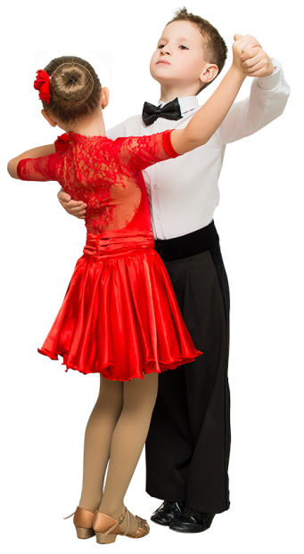
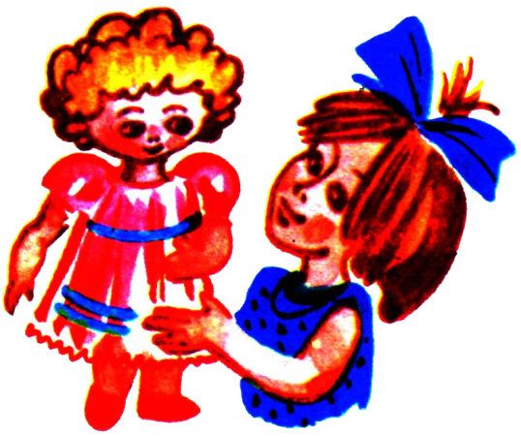
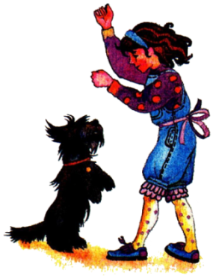
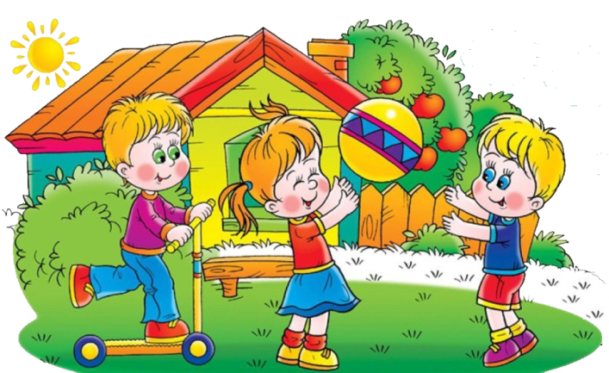
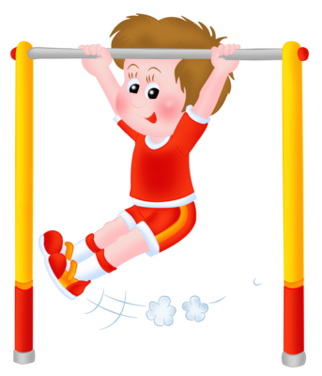
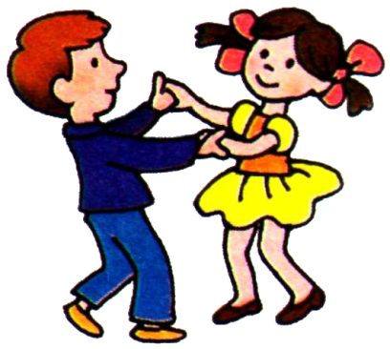
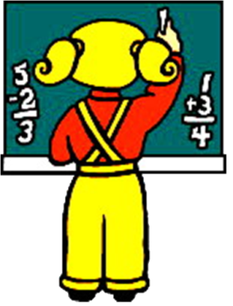

Slide 28
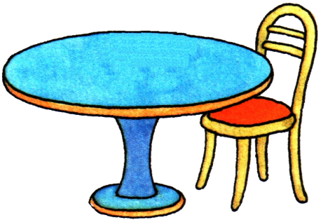
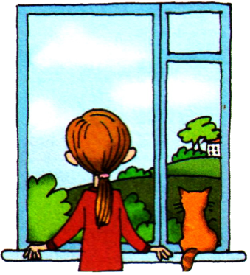
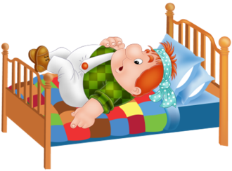
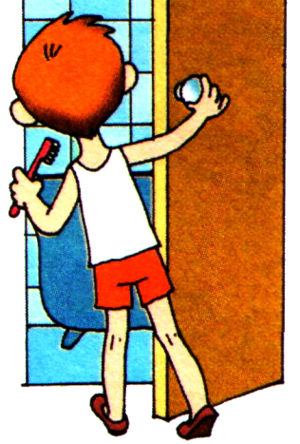
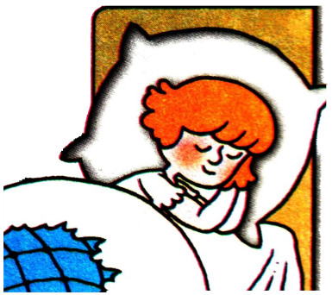

Slide 29
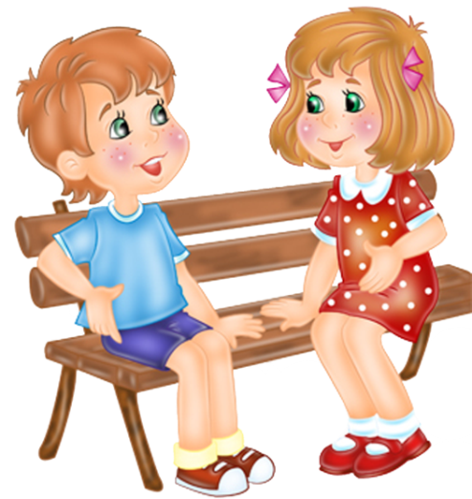
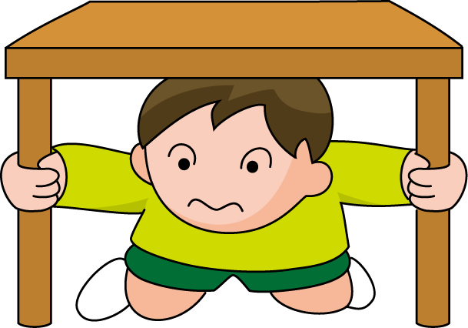
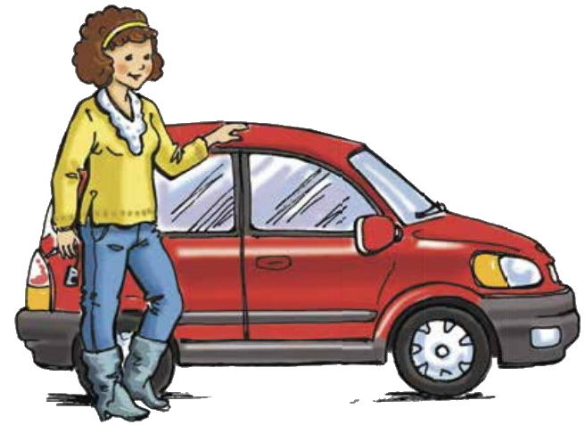
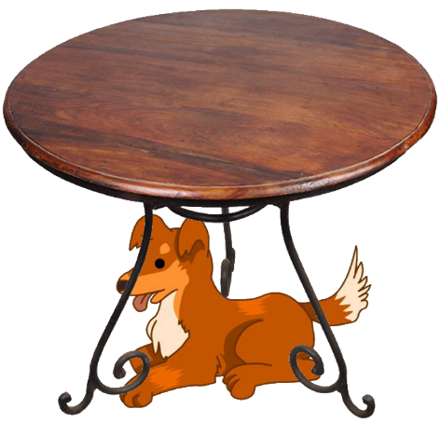

Slide 30
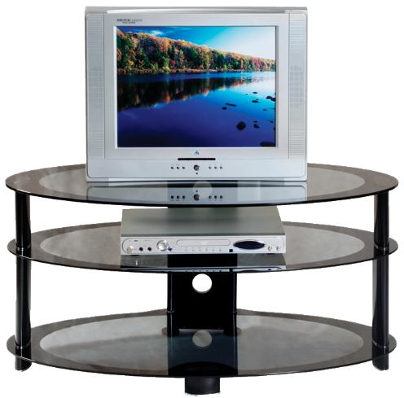
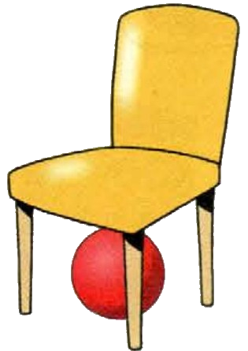
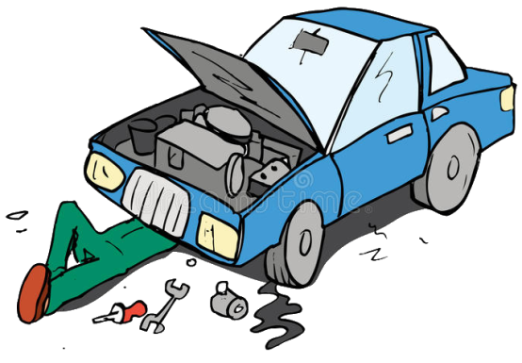
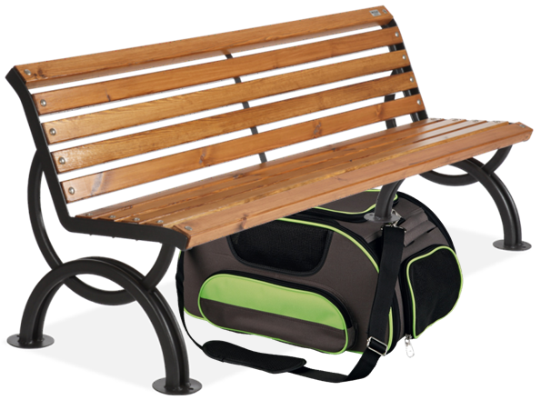

Slide 31
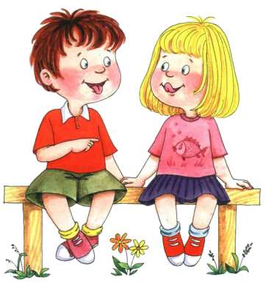
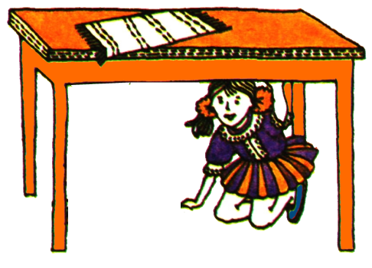
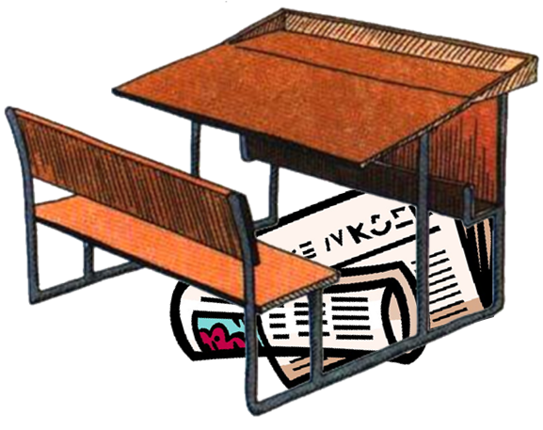
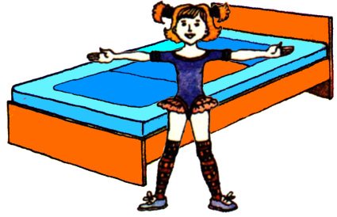

Slide 32
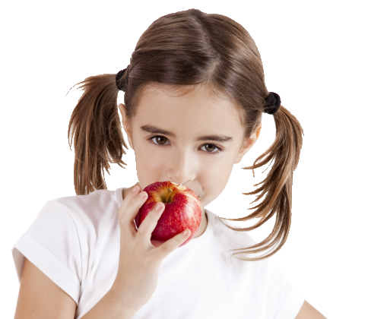
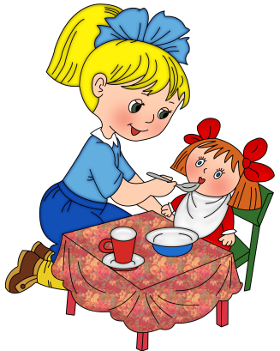

Slide 33
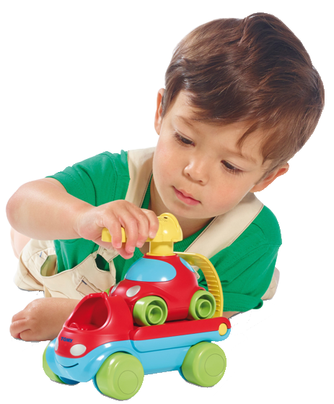
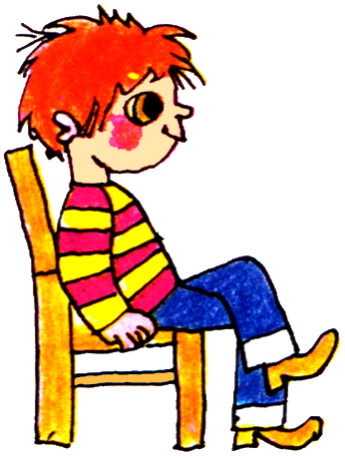

Slide 34
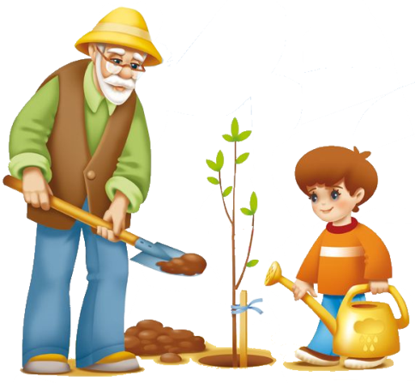
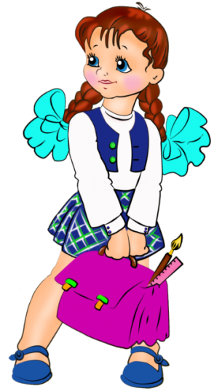
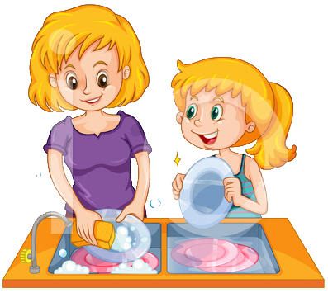
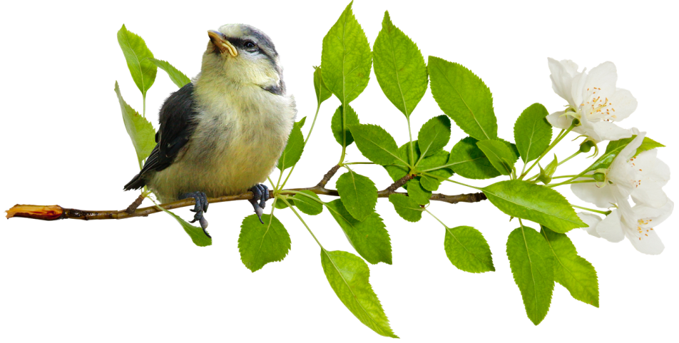

Slide 35
Обратите внимание: от глаголов передвижения (gehen, kommen, laufen, fahren, springen) и состояния (aufstehen, sein, bleiben) Perfekt образуется с помощью вспомогательного глагола “sein”.

Slide 36
Ich bin ins Theater gegangen.
Du bist auf die Eisbahn gelaufen.
Er, sie, es ist in den Park gegangen.
Wir sind zu Hause geblieben.
Ihr seid sehr früh aufgestanden.
Sie sind spät nach Hause gekommen.
Alle sind auf der Eisbahn gewesen.

Slide 37
Составь диалоги по образцу.
Hallo, Roman! Bist du allein zu Hause? — Ja, meine Eltern sind ins Theater gegangen.
Denis — Eltern — ins Kino// Dima — Mutter — ins Konzert// Tanja — Schwester — in den Kindergarten// Larissa — Eltern — in die Poliklinik// Katja — Mutter — in die Bibliothek.

Slide 38
Denis — Eltern — ins Kino
Dima — Mutter — ins Konzert
Tanja — Schwester — in den Kindergarten
Larissa — Eltern — in die Poliklinik
Katja — Mutter — in die Bibliothek.

Slide 39
Вставь вспомогательный глагол “sein” в правильной форме.
1)Ich ... heute in die Bibliothek gegangen. 2)Am Sonntag ... wir aufs Land gefahren. 3)Um wieviel Uhr ... du aufgestanden? 4)Die Kinder ... nach Hause gelaufen. 5)... ihr nach Hause zu Fuß (пешком) gegangen? 6)Warum ... er zu Hause geblieben? 7)Ich ... am Abend zu Hause geblieben. 8)Wir ... heute früh aufgestanden. 9)Ich ... ins Kino gegangen. 10)... du oft spazieren gegangen?

Slide 40
11)... dein Freund zu dir gestern gekommen? 12)Ich ... im Stadion gewesen. 13)Mit wem ... du gestern Schlittschuh gelaufen? 14)Wo ... er gewesen? 15)Meine Schwester ... noch in Kiew geblieben. 16)... dein Bruder gern in den Kindergarten gegangen? 17)Der Abend ... interessant gewesen. 18)Ich ... drei Wochen im Krankenhaus gewesen. 19)Ich ... gestern nach der Schule in der Klasse geblieben. 20)Meine Eltern ... gestern spät nach Hause gekommen. 21)Ich ... im Puppentheter nicht gewesen. 22)... die Kontrollarbeit leicht gewesen?

Slide 41
23)Alle ... in den Schulhof gelaufen, und ich ... im Klassenzimmer geblieben. 24)Ich ... gestern krank gewesen. 25)Das Wetter ... gestern und vorgestern kalt gewesen. 26)Im Winter ... ich auf dem Fluss Schlittschuh gelaufen. 27)Ich ... gestern spät aus der Schule nach Hause gekommen. 28)Wo ... du am Sonntag gewesen? 29)Ich ... gestern auf der Eisbahn gewesen. 30)Er ... spät gekommen. 31)Wann ... du nach Hause gekommen? 32)Wo ... du gestern Abend gewesen? 33)Ich ... heute um 5 Uhr aufgestanden. 34)Ich ... zu Hause geblieben.

